Slide 1

TUGAS AKHIR UAS
KELOMPOK 2
MATA KULIAH : REKAYASA PERANGKAT LUNAK
DOSEN PENGAMPU : SOPHIAN ANDIKA SARDI, S.Kom, M.Kom.
Alfan Athalah Syafala | 312410443
Rafli Hadi Prayuda | 312410586
Arif Maulana | 312410540
Muhammad Andika Febrian | 312410267
Yehezkiel Goklas Harahap | 312410494

Slide 2
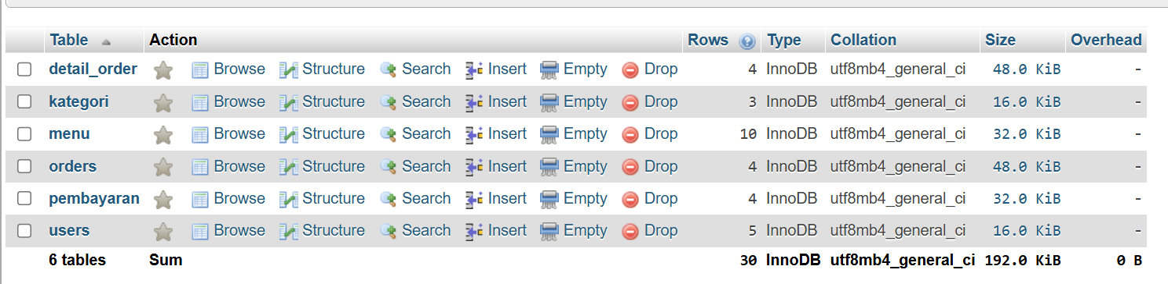
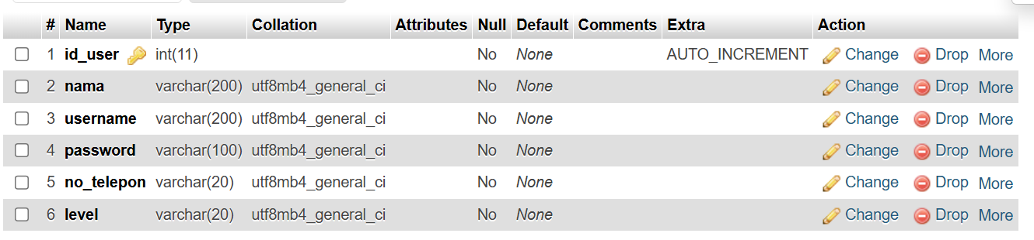
DATABASE & RELASI TABLE
SISTEM KULINER
Table
Table Users & Strukturnya

Slide 3
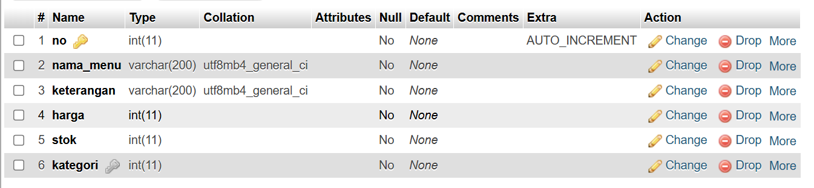
Table Kategori & Strukturnya
Table Menu & Strukturnya

Slide 4
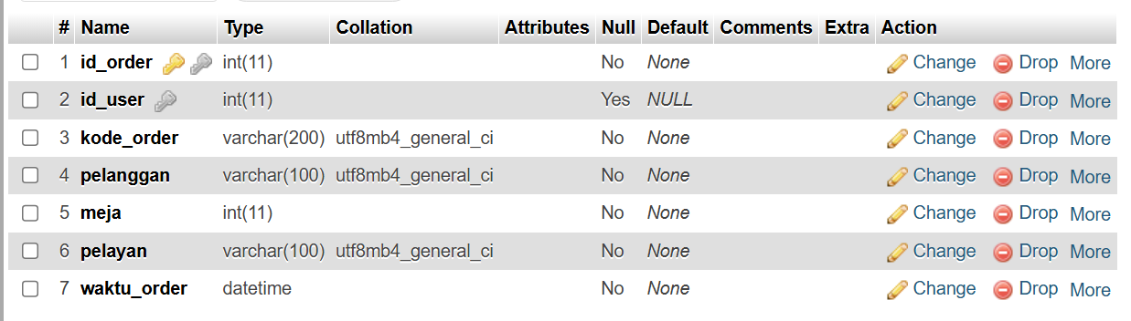
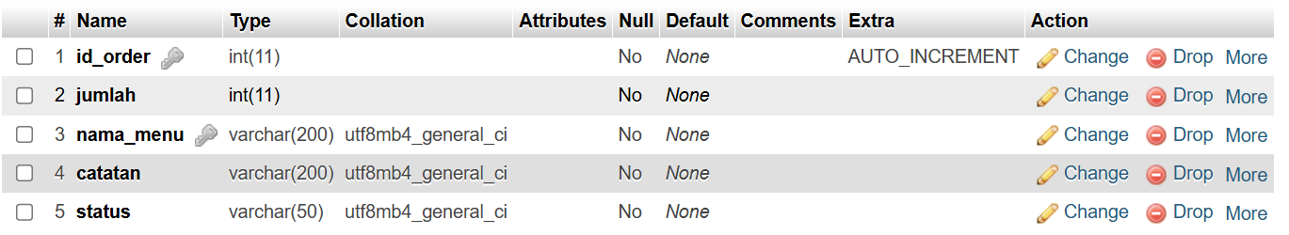
Table Order & Strukturnya
Table Detail Order & Strukturnya

Slide 5
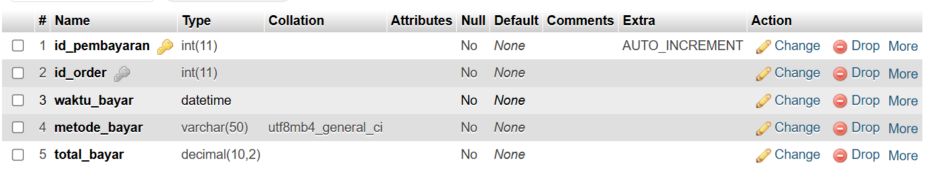
Table Pembayaran & Strukturnya

Slide 6
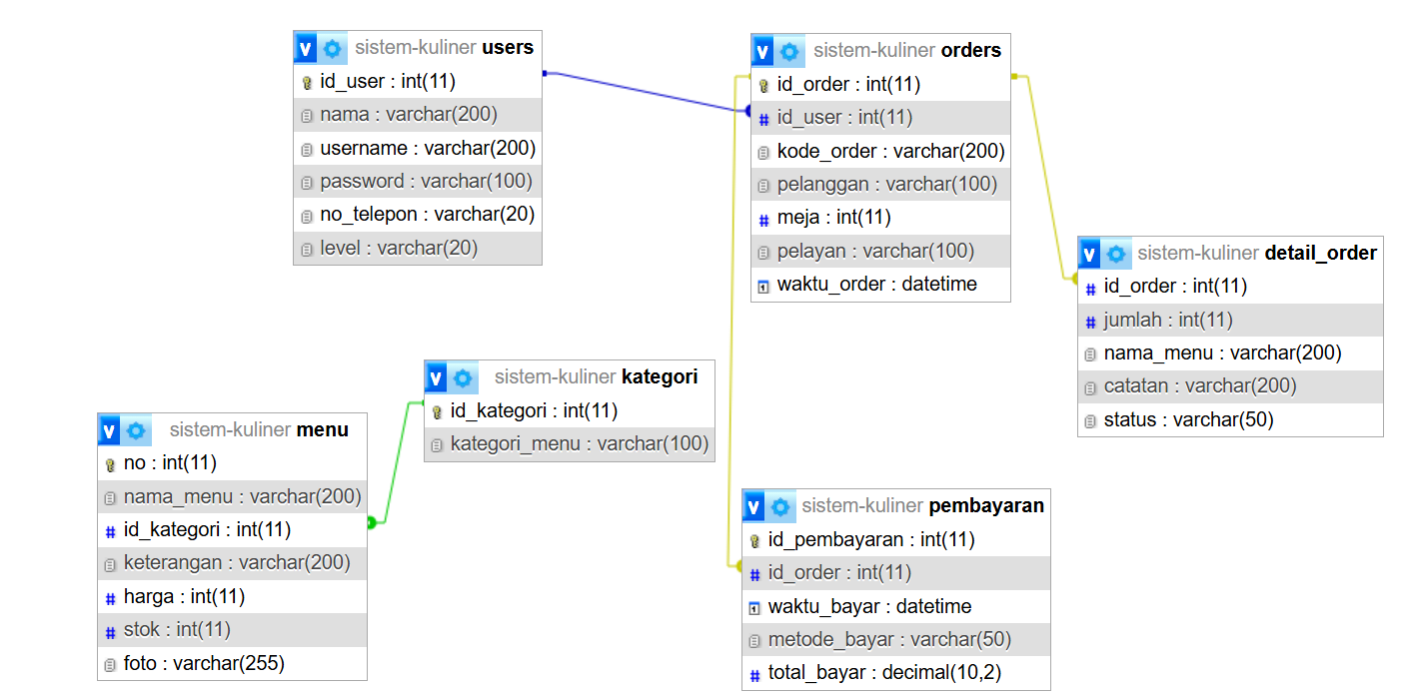
RELASI ANTAR TABLE
RELASI ANTAR TABLE DI DATABASE SISTEM KULINER
Table Users ke Orders : ONE to MANY
Table Kategori ke Menu : ONE to MANY
Table Order ke detail_order : ONE to MANY
Table Order ke Pembayaran : ONE to ONE

Slide 7
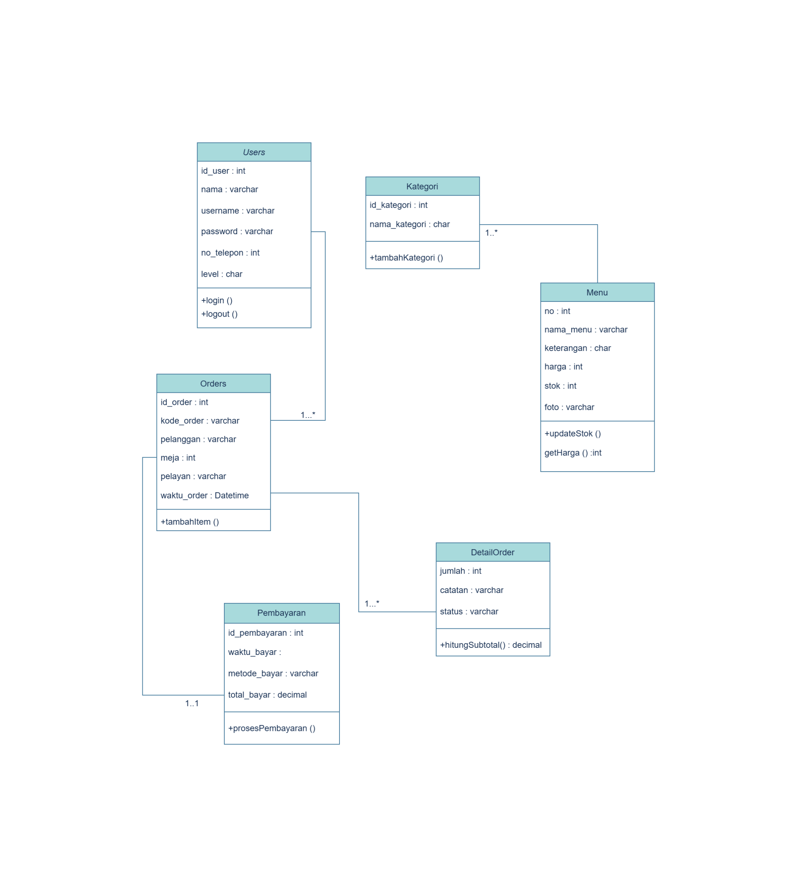
CLASS DIAGRAM & USE CASE DIAGRAM

Slide 8
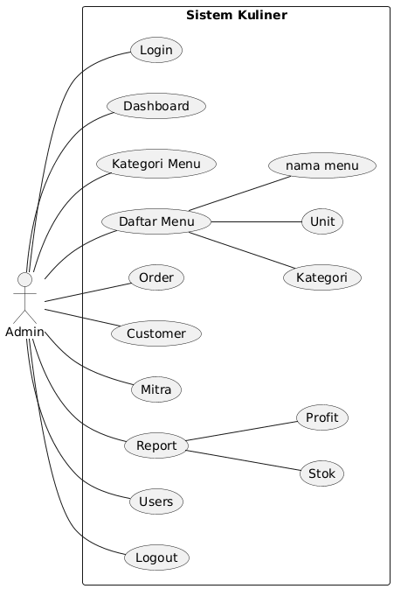
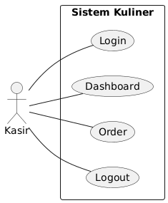
USE CASE DIAGRAM

